Slide 1
20191111-20191115
WORK REPOR

Slide 2
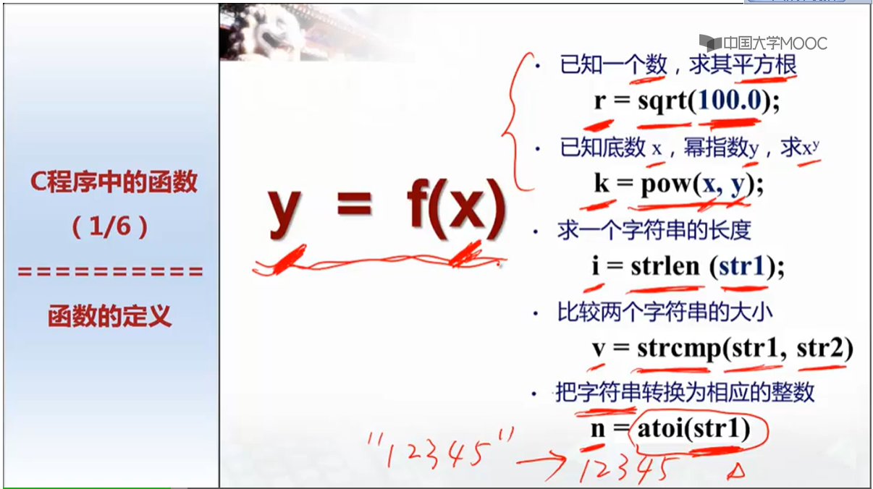
知识点函数概念
和数学函数一样

Slide 3
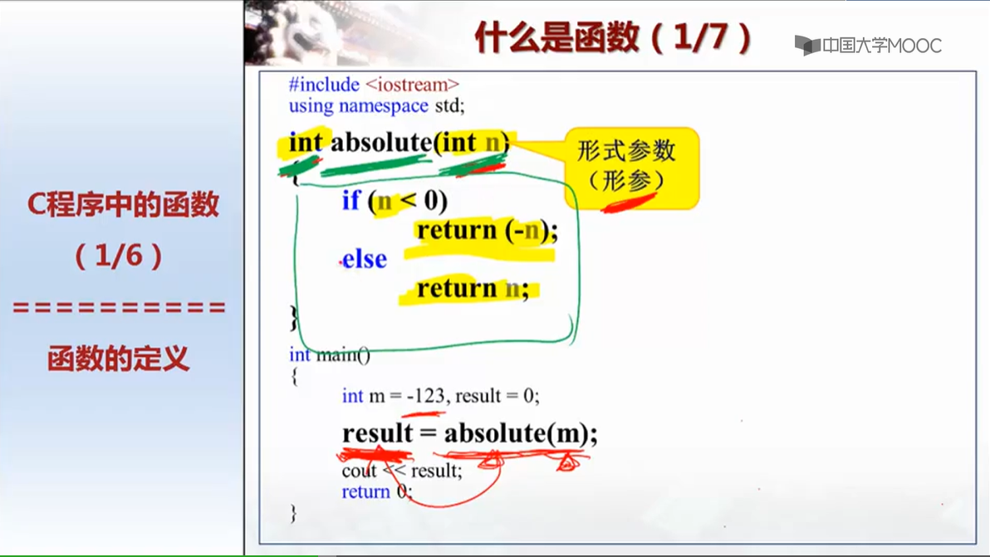
定义函数及函数类型
Int double char void
函数类型与return相对应
Void可以没有返回值
即函数的类型指函数返回值的类型

Slide 4
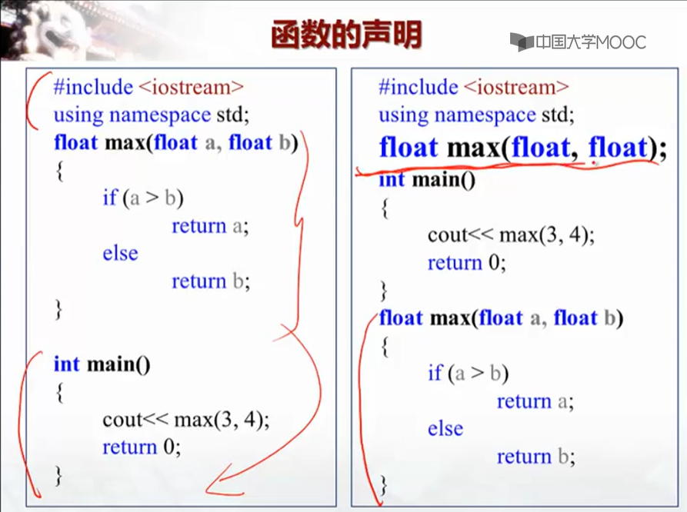
函数定义规则
函数定义若不在main函数前就书写的话，需要在main函数前面进行函数声明

Slide 5
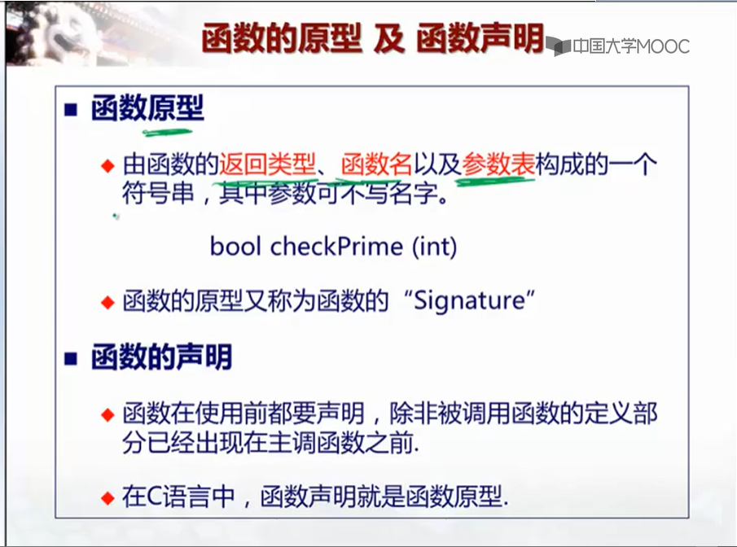
函数细节概念

Slide 6
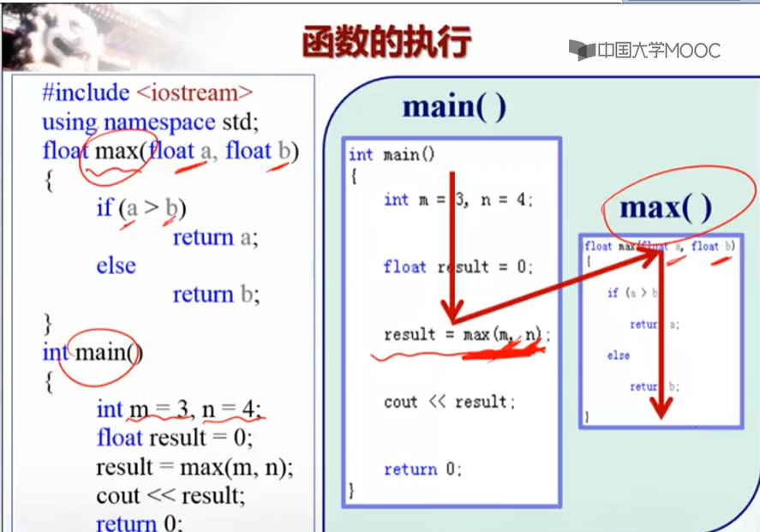
函数执行
在main中执行的时候，依次执行到max函数时，会停下来执行max，并讲输入的m，n值一同带入进行计算，用return进行返回值，返回后继续运行函数

Slide 7
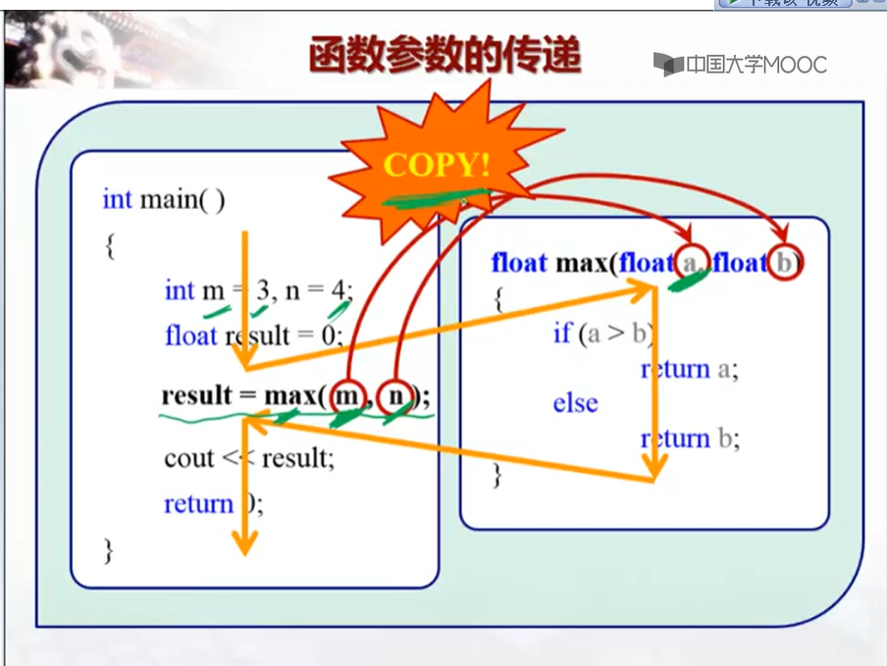
函数运行原理过程
参数是进行复制然后调用的

Slide 8
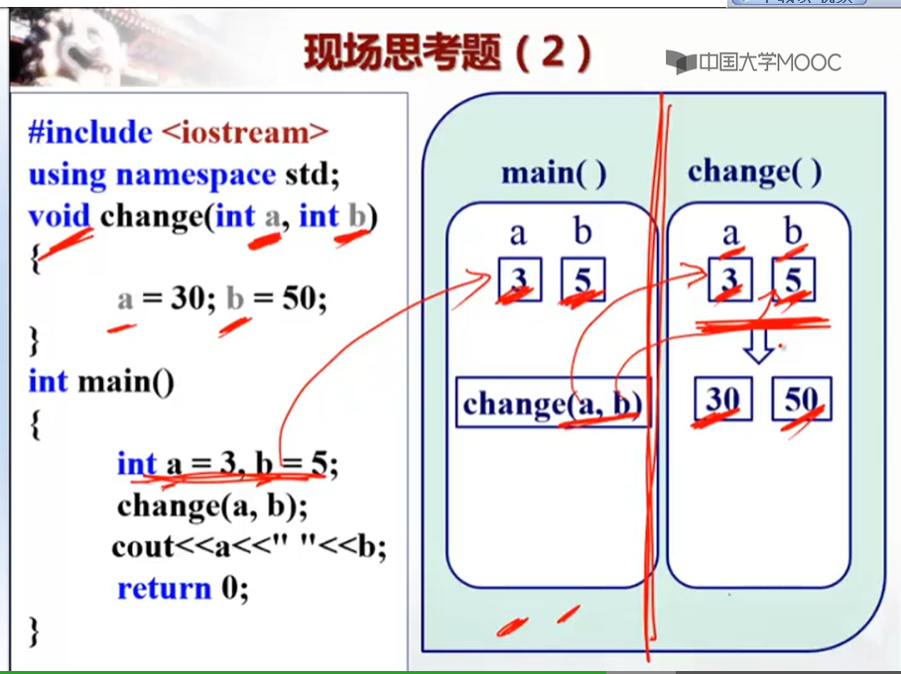
例题
其中change并没有返回值，并且change函数中的a，b是复制出来的，并不会对原函数产生影响，所以a，b的值不变，依旧是3，5

